Slide 1
ΔΙΑΔΙΚΑΣΙΕΣ / ΟΔΗΓΙΕΣ ΕΠΑΛΗΘΕΥΣΗΣ ΔΑΠΑΝΩΝ
ΜΕΣΩ ΟΠΣ

Slide 2
ΔΙΑΔΙΚΑΣΙΕΣ ΑΠΟΚΤΗΣΗΣ ΚΩΔΙΚΟΥ ΠΡΟΣΒΑΣΗΣ ΣΕ ΟΠΣ
Υποβολή αίτησης για κωδικό πρόσβασης στο ΟΠΣ από τον επαληθευτή, https://logon.ops.gr/ops_sec/register/eyd/
Αφού συμπληρώσουν τα στοιχεία του χρήστη (τα πεδία με αστερίσκο είναι υποχρεωτικά), θα επιλέξουν το πλαίσιο «εξακριβωτής» και αυτόματα θα επιλεγούν οι αρμοδιότητες τους
Στην ενότητα «Περισσότερα» στο κάτω μέρος της οθόνης θα πρέπει να συμπληρωθούν ΟΠΩΣΔΗΠΟΤΕ τα MIS, τον εταίρο και τη χώρα, για τα οποία αιτείται πρόσβαση ο χρήστης
Επίσης θα συμπληρώσει και το κείμενο επιβεβαίωσης (επαλήθευση λέξης)
Στη συνέχεια θα επιλέξουν «Υποβολή» στην πάνω δεξιά γωνία
Μετά την «υποβολή» θα προωθηθεί αυτόματα e-mail (σε αυτό που θα δηλώσει ο επαληθευτής) το username και το password του κάθε επαληθευτή

Slide 3
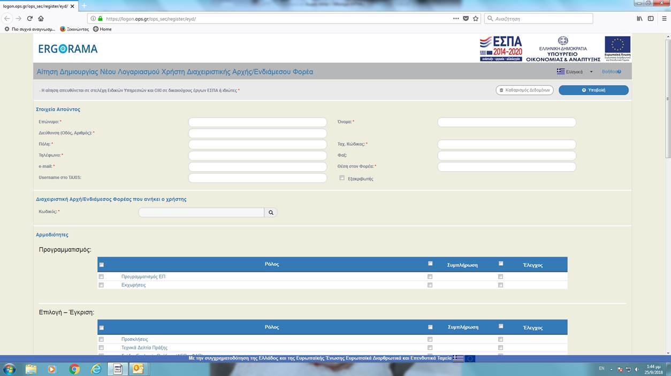
ΔΙΑΔΙΚΑΣΙΕΣ ΑΠΟΚΤΗΣΗΣ ΚΩΔΙΚΟΥ ΠΡΟΣΒΑΣΗΣ ΣΕ ΟΠΣ

Slide 4
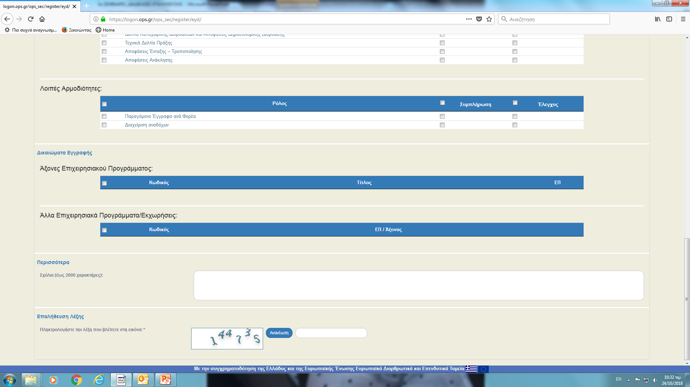
ΔΙΑΔΙΚΑΣΙΕΣ ΑΠΟΚΤΗΣΗΣ ΚΩΔΙΚΟΥ ΠΡΟΣΒΑΣΗΣ ΣΕ ΟΠΣ

Slide 5
ΔΙΑΔΙΚΑΣΙΕΣ ΑΠΟΚΤΗΣΗΣ ΚΩΔΙΚΟΥ ΠΡΟΣΒΑΣΗΣ ΣΕ ΟΠΣ
Η διαδικασία απόκτησης κωδικού πρόσβασης στο ΟΠΣ θα επαναλαμβάνεται κάθε φορά που σε έναν επαληθευτή ανατίθενται νέα έργα. Συγκεκριμένα, ο επαληθευτής δεν θα υποβάλλει νέα ηλεκτρονική αίτηση, αλλά θα αποστέλλει εκ νέου την υπογεγραμμένη αίτηση (σκαναρισμένη) στα e-mails abrozou@mou.gr, dkaravatos@mou.gr, όπου προσθέτει χειρόγραφα στο πεδίο “comments” τα νέα MIS και τους εταίρους στα οποία αιτείται επιπλέον πρόσβαση.

Slide 6
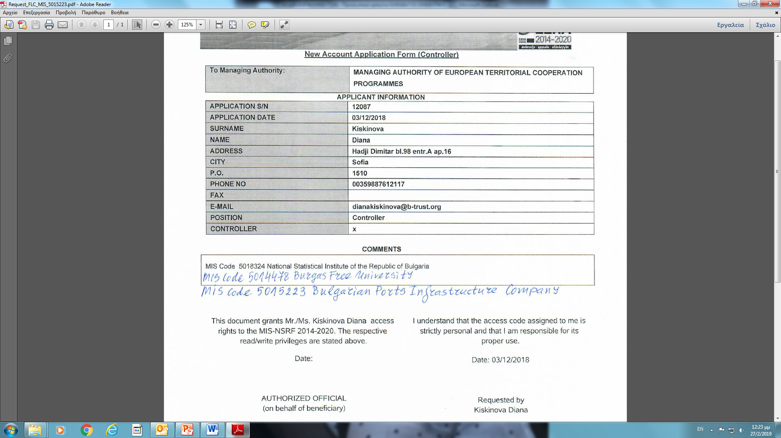
ΔΙΑΔΙΚΑΣΙΕΣ ΑΠΟΚΤΗΣΗΣ ΚΩΔΙΚΟΥ ΠΡΟΣΒΑΣΗΣ ΣΕ ΟΠΣ

Slide 7
Γενικές Οδηγίες
Να γίνεται χρήση της Αγγλικής γλώσσας στην οθόνη του Δελτίου Δήλωσης Δαπανών (ΔΔΔ). Χρήση Ελληνικής γλώσσας μόνο για το Ε.Π. «Ελλάδα-Κύπρος 2014-2020», καθώς και στην εσωτερική επικοινωνία με τον δικαιούχο. Μπορεί ο επαληθευτής να κάνει “upload” ως συνημμένο ένα αρχείο στην Ελληνική γλώσσα με αναλυτική τεκμηρίωση των μη επιλέξιμων δαπανών.
Ο επαληθευτής πρέπει να κάνει “upload” ως συνημμένο αρχείο/επιστολή με την απάντηση στις αντιρρήσεις / ενστάσεις του δικαιούχου – εφόσον υπάρχουν (στην ελληνική γλώσσα)
Προτείνεται η χρήση της Αγγλικής γλώσσας όταν ονοματίζουμε αρχεία (π.χ. Draft_certificate, final_certificate, …

Slide 8
Γενικές Οδηγίες
Αν ζητούνται από ΚΓ/ΔΑ τα παραγόμενα έγγραφα (πιστοποιητικό, πίνακας δαπανών, έκθεση επαλήθευσης) να έχουν την υπογραφή του επαληθευτή, τα εκτυπώνουμε, τα υπογράφουμε, τα σκανάρουμε και τα στέλνουμε σε δικαιούχο, ΚΓ, ΔΑ, Μονάδα Γ’ (και όπου αλλού ζητηθεί) μέσω της επιλογής «επικοινωνία»
Όταν στέλνουμε τα προσωρινά πιστοποιητικά ή ζητάμε επιπλέον στοιχεία από τον δικαιούχο, μέσω της επιλογής «επικοινωνία», να γράφουμε πάντα το χρονικό διάστημα για αποστολή στοιχείων ή αντιρρήσεων / ενστάσεων (5 εργάσιμες μέρες) σύμφωνα με το ΣΔΕ του κάθε Προγράμματος

Slide 9
«Καταστάσεις» Δελτίου Δήλωσης Δαπανών:
Υπό Υποβολή / Under Submission
Υποβληθέν / Submitted
Υπό Επεξεργασία / Being Processed
Επιστροφή σε Δικαιούχο / Returned to Beneficiary
Επαληθευμένο / Verified
Αποδεκτό / Approved ΔΑ / ΚΓ
Πιστοποιημένο / Certified Αρχή Πιστοποίησης
Δικαιούχος
Επαληθευτής

Slide 10
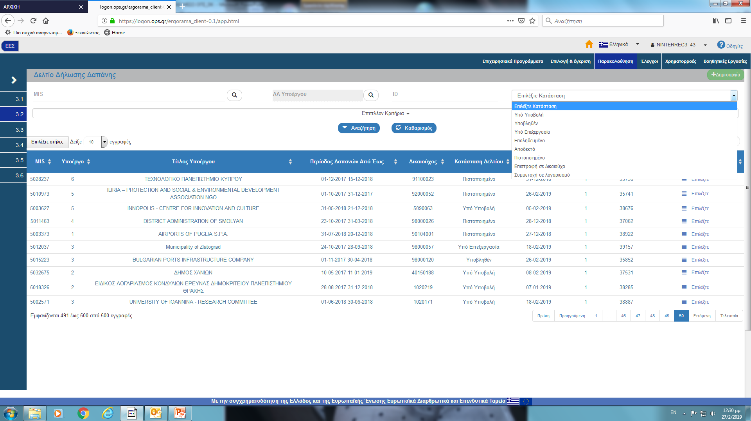

Slide 11
«Ενέργειες» Δελτίου Δήλωσης Δαπανών:
Επεξεργασία / Edit
Επισκόπηση / View
Εκτύπωση / Print (πίνακας δαπανών)
Διαγραφή / Delete
Ακύρωση / Cancellation
Επιστροφή / Return
Επαλήθευση / Verification
Οριστικοποίηση / Finalization
Αναίρεση / Uncheck Η ΔΑ/ΚΓ για «επιστροφή» του ΔΔΔ στον επαληθευτή
Επικοινωνία / Contact

Slide 12
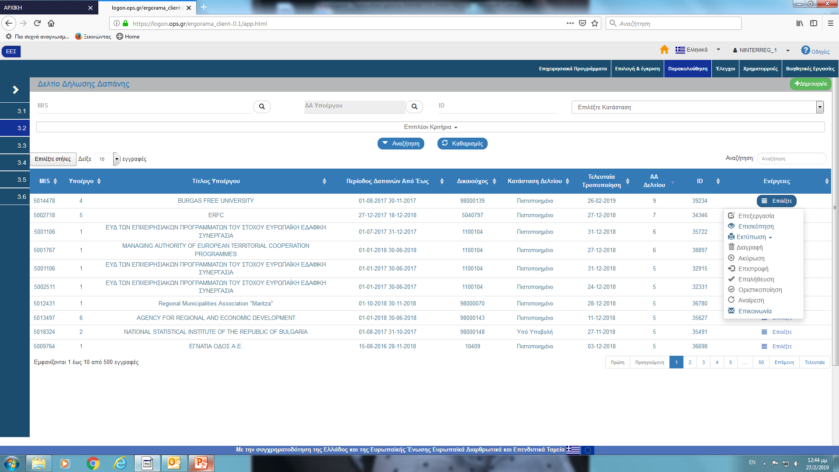

Slide 13
«Σωστός» τρόπος δήλωσης της “λογιστικής / εξωλογιστικής κατάστασης” (κωδικός είδους παραστατικού) και για παραστατικό δαπάνης και για παραστατικό πληρωμής : MIS/αριθμ. εταίρου/τελευταία ημερομηνία περιόδου/κατηγορία δαπάνης (staff)
Η χρήση της “λογιστικής / εξωλογιστικής κατάστασης” ισχύει μόνο για κατηγορίες δαπάνης: staff, office, travel
«Σωστός» τρόπος δήλωσης του “flat rate” (κωδικός είδους παραστατικού): MIS/αριθμ. εταίρου/τελευταία ημερομηνία περιόδου/κατηγορία δαπάνης (office)/flat. Σε πολλές περιπτώσεις ο δικαιούχος χρησιμοποιεί απλά τη λέξη “flat” ή “flat rate”.

Slide 14
Στην οθόνη του ΔΔΔ, στο τμήμα “Δ. Διοικητική Επαλήθευση”, ο επαληθευτής πρέπει πάντα να επιλέγει από τη σχετική λίστα του πεδίου “Υπεύθυνος επαλήθευσης / controller”, το όνομα του
Στο ίδιο τμήμα, στην περιοχή “Περιγραφή ευρημάτων”, ο επαληθευτής θα πρέπει να τσεκάρει τα σχετικά “check boxes” και να περιγράφει αναλυτικά (στην Αγγλική γλώσσα) τα ευρήματα του / παρατηρήσεις
Όταν ολοκληρώσει την εργασία του, και υπάρχουν ευρήματα, ΔΕΝ θα προχωρά σε «επαλήθευση» (κατάσταση ΔΔΔ «επαληθευμένο»), αλλά θα στέλνει μέσω της «επικοινωνίας» στον δικαιούχο (και όπου αλλού χρειάζεται) τα 4 έγγραφα και θα περιμένει 5 εργάσιμες μέρες για τυχόν αντιρρήσεις. Μετά το πέρας της προθεσμίας αυτής θα προχωρά στην «επαλήθευση» των δαπανών.

Slide 15
Όταν κατά την “επικύρωση” εμφανίζεται σφάλμα (error) της μορφής “BUDGET : "DDD_36 " You should fill in the field “Deliverable” in the following correlations:1200357”, θα πρέπει ο επαληθευτής να «επιστρέψει» το ΔΔΔ στον δικαιούχο για να εισάγει το παραδοτέο στον συγκεκριμένο συσχετισμό και να το «υποβάλλει» εκ νέου στον επαληθευτή.
Η δήλωση flat rate από τον δικαιούχο θα πρέπει να ακολουθεί το εγκεκριμένο ΤΔΕ. Δηλ. θα πρέπει να ελέγχεται το ποσοστό εφαρμογής του flat rate ανά παραδοτέο και προτείνεται το ποσοστό να σχετίζεται με το εν λόγω αίτημα.

Slide 16
15% ανά παραδοτέο

Slide 17
Μελέτη των εγχειριδίων του ΟΠΣ:
Εγχειρίδιο Χρήστη_Περιβάλλον Εφαρμογής
Εγχειρίδιο Δικαιούχου_ΔΔΔ
Εγχειρίδιο Επαληθευτή

Slide 18
ΜΟΝΑΔΑ Γ’ ΕΠΑΛΗΘΕΥΣΗΣ ΔΑΠΑΝΩΝ
Ε.Υ.Δ. Ε.Π. ΤΟΥ ΣΤΟΧΟΥ “ΕΥΡΩΠΑΪΚΗ ΕΔΑΦΙΚΗ ΣΥΝΕΡΓΑΣΙΑ”
Τηλ: +30 2310 469 620, 469 614, 469 622, 469 690
Fax:+30 2310 469 602
e-mail: kxristodoulou@mou.gr, dkaravatos@mou.gr, tsalonidis@mou.gr, kfotiadis@mou.gr

